Slide 1
61075074H隋嘉銘 期中報告

Slide 2
比較使用各種平行計算所花費的時間
這份報告使用傳統的計算方式，以及使用
atmoic、openMP以及pthread的方式來完成
2000X2000矩陣的相乘計算。

Slide 3
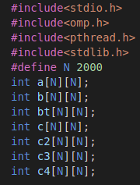
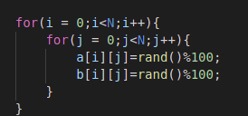
環境設定
首先建立一個2000X2000的矩陣
這裡建立C、C2、 C3 、C4矩陣。
C矩陣為使用傳統的方式計算出 的結果，而C2、C3、C4分別為atmoic、reduction以及pthread 所計算出來的結果，並確認是否與傳統的方式計算出來的相同。

Slide 4
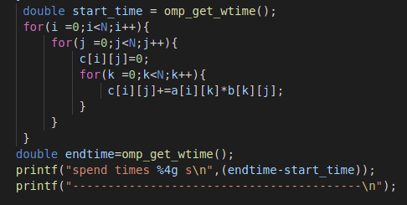
使用傳統計算方式
經過漫長的處理時間，計算結果花了將近28秒的時間，效率並不是相當的理想。

Slide 5
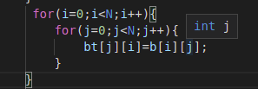
轉置
在進行平行計算前，先將B矩陣進行轉置為BT矩陣，能稍微提昇執行的效率。

Slide 6
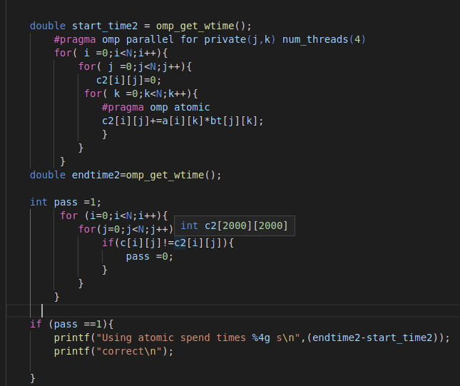

使用atomic計算方式
分配了 4 個執行緒去處理，而atomic在處理時，也保護了變數不受其他執行緒影響，但卻也降低了平行效率，至少也得花上12秒。

Slide 7
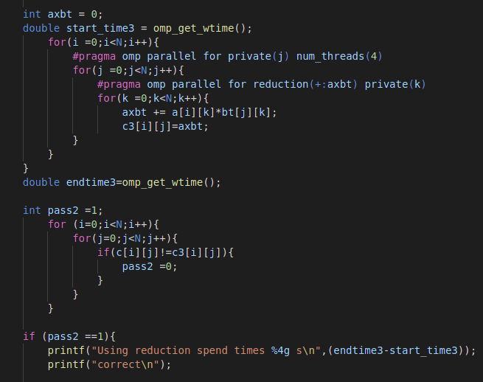

使用reduction計算方式
因為使用atomic的方式比較沒效率，於是也可以改用reduction的方式來進行平行化。
計算時間也減少至4.4秒，效率明顯提昇不少。

Slide 8

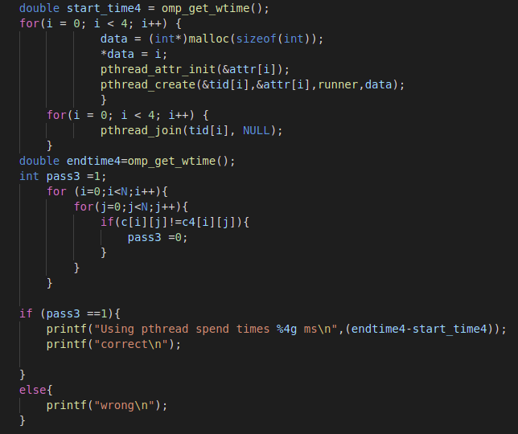
使用pthread計算方式
參考課堂作業的方法，首先建立 四個執行緒，並用迴圈的方式依序進行執行緒的計算。

Slide 9
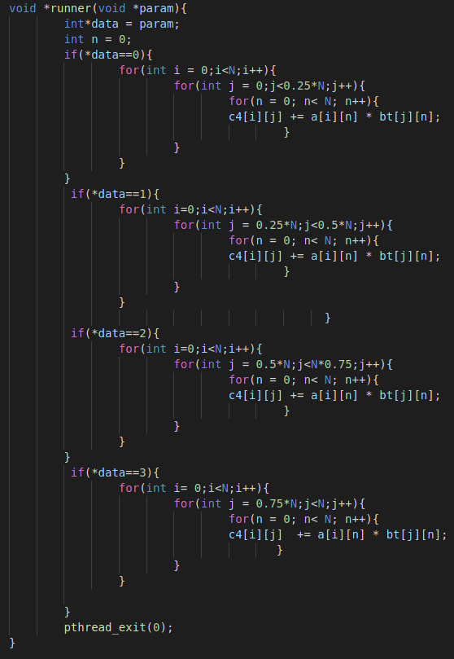

使用pthread計算方式
我的方法是用4個 if 判斷式來分配每個執行緒的工作範圍，當收到的data = 0，則第一個執行緒便會開始計算前1/4的矩陣區塊，依此類推。
最後花費的時間約花費了5秒左右。

Slide 10
結論
比較openMP與pthread：
 | openMP-reduction | pthread
編寫複雜度 | 簡易 | 繁雜
執行速度 | 快 | 慢
不過openMP也不是沒有缺點，因為openMP只適合純量的變數運算，
若是面對於一些Type class的話就沒辦法處理。

